Slide 1
Les 3
Voortplanting, groei en ontwikkeling

Slide 2
voortplanting
Het is een levenskenmerk, dus elk levend wezen (elke soort) kan zich voortplanten
Groei & ontwikkeling
Verschillende soorten van voortplanting
  Geslachtelijk (met voortplantingscellen)
  Ongeslachtelijk (zonder voortplantingscellen)

Slide 3
Ongeslachtelijke voortplanting
Bacteriën
Schimmels
Dieren
  Klonen
Planten
  Stekken
  Bollen & knollen

Slide 4
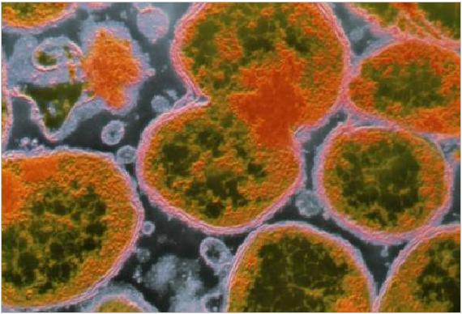
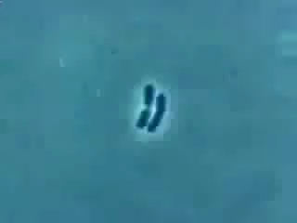
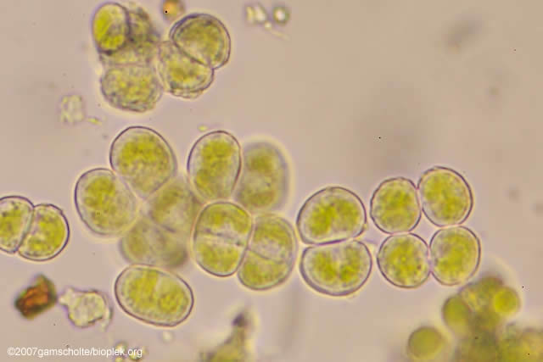
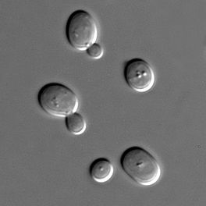
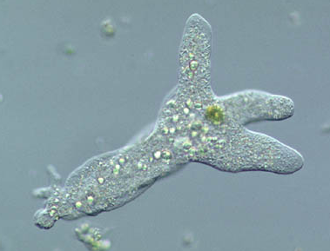
Ongeslachtelijke voortplanting
Bacteriën
Eencelligen
planten/dieren/ schimmels
→ deling

Slide 5
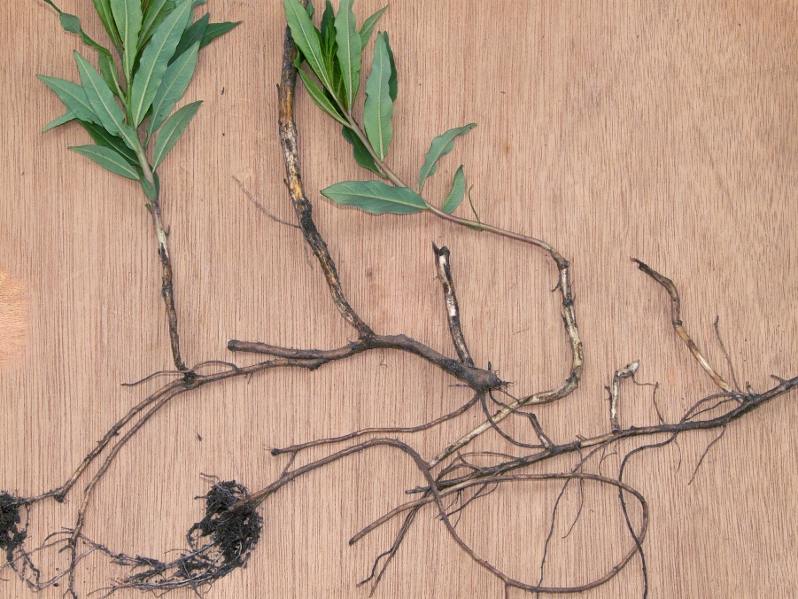
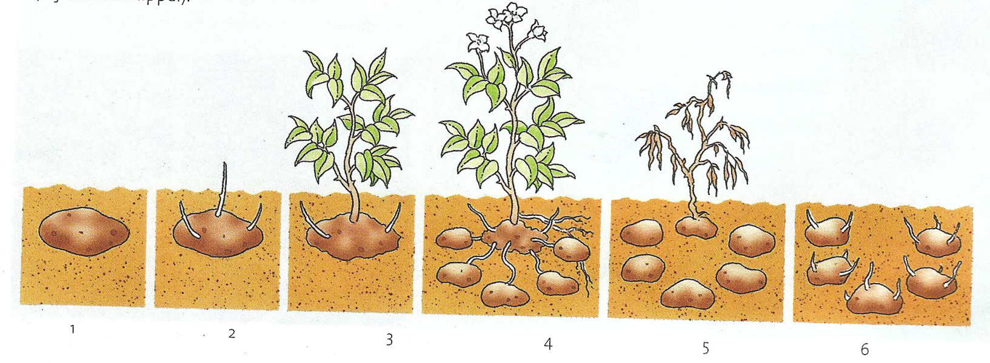
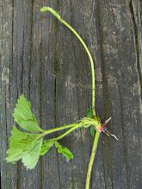
Ongeslachtelijke voortplanting
wortelstok

Slide 6
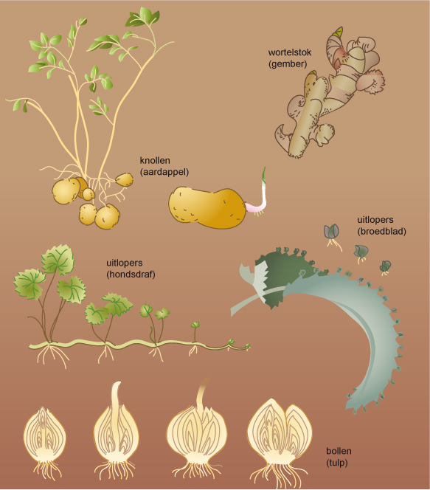
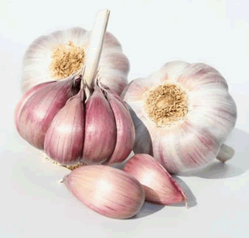
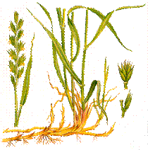
Natuurlijke manier
Aardappel : knollen
  =Verdikte stengel
  Met knoppen (ogen)
Aardbeiplant: uitlopers
Kweekgras: uitlopers
Gember: wortelstok
Tulpen : bollen
  Bolschijf met rokken
  Eindknop geeft plant en bloem
  Andere knoppen ontwikkelen
  zich tot nieuwe bollen

Slide 7
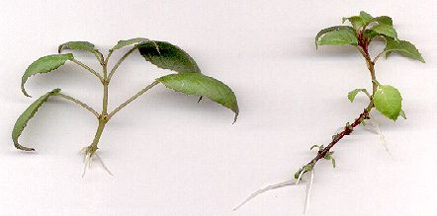
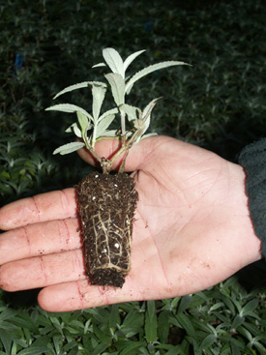
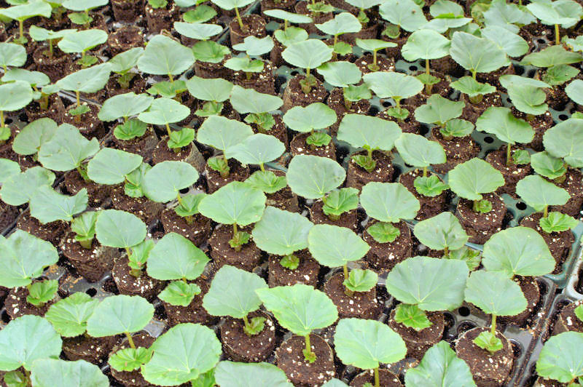
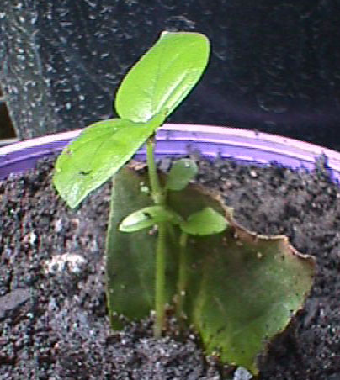
Kunstmatige wijze
Stekken
Stengel (stek)
  Op snijvlak → wortels
Bladstek

Slide 8
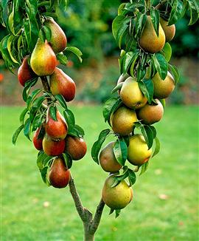
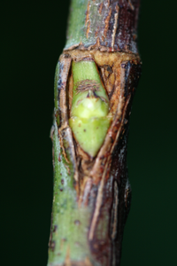
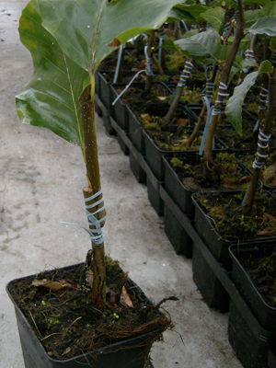
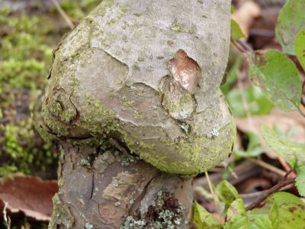
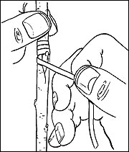
enten
Fruitbomen
Rozen
  oculeren

Slide 9
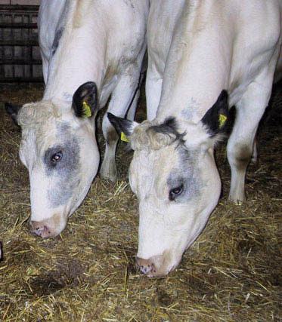
Ongeslachtelijke voortplanting
Alle nakomelingen
→ dezelfde genen als moederorganisme
Groep met 1 ouder = kloon
In akkerbouw en tuinbouw
  Doel :
Gunstig genotype behouden

Slide 10
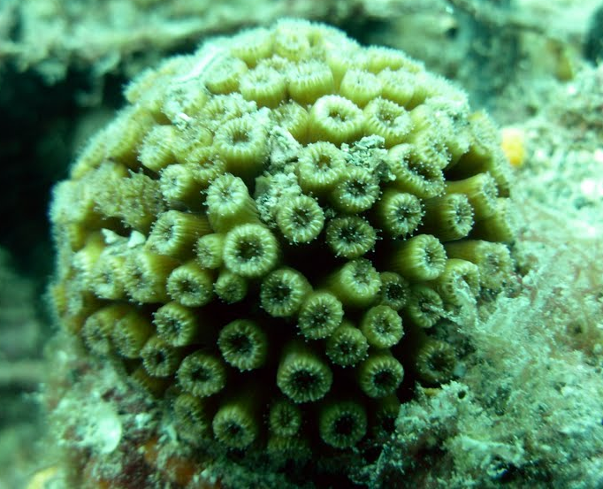
voortplanting
klonen
Notes:
Koralen zijn dieren en moeten zich ook voort kunnen planten
Als je een koraalkolonie ziet (een stuk koraal, is dat ontstaan door klonen

Slide 11
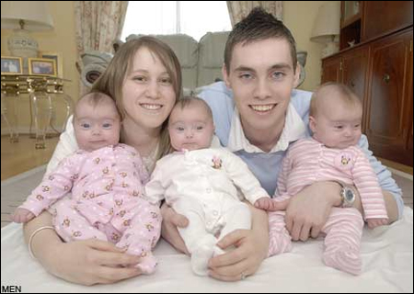
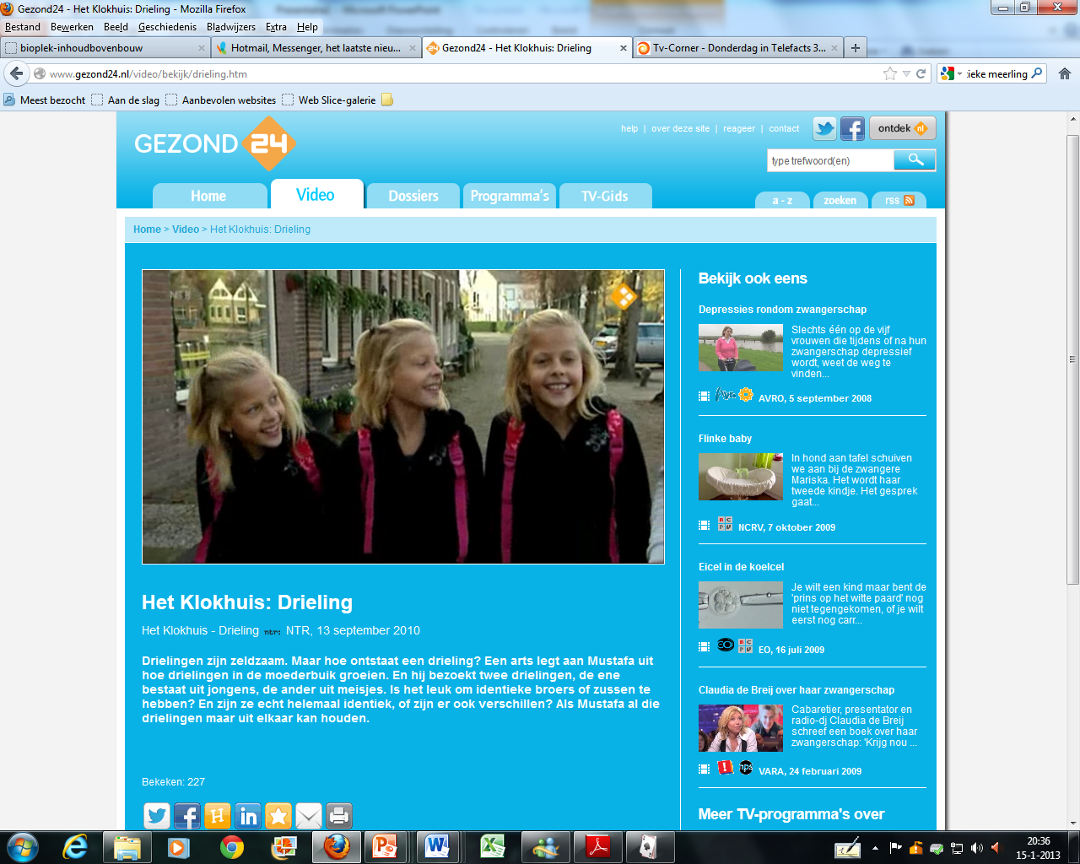
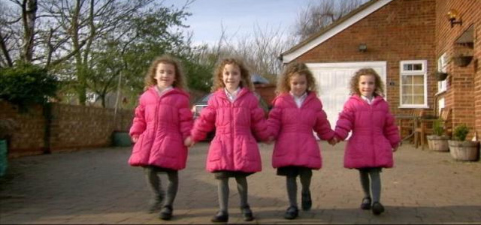
meerling
identieke drieling
1 op 20 miljoen
Identieke vierling 1 op 64 miljoen GB

Slide 12
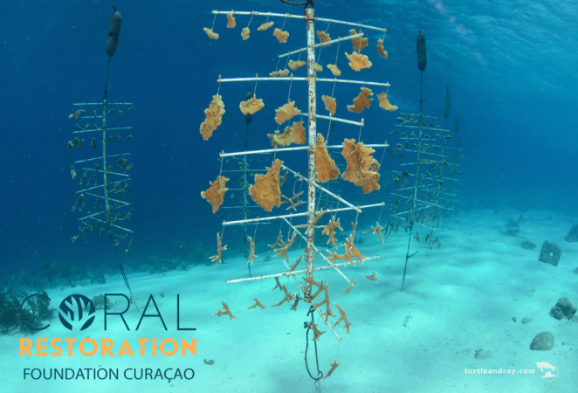
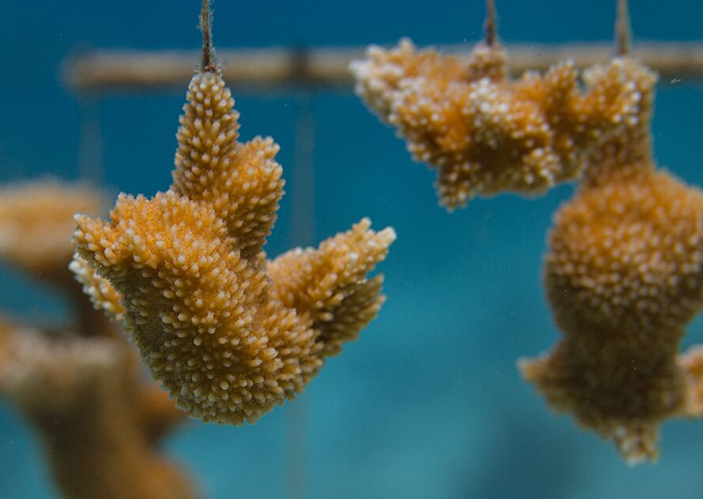
voortplanting
‘ongeslachtelijk’
Notes:
Koralen kunnen zich ongeslachtelijk voortplanten
Er kan een stuk afbreken (tijdens storm of door mensen zoals hier)
Alle poliepen zijn hier dus 100% gelijk

Slide 13
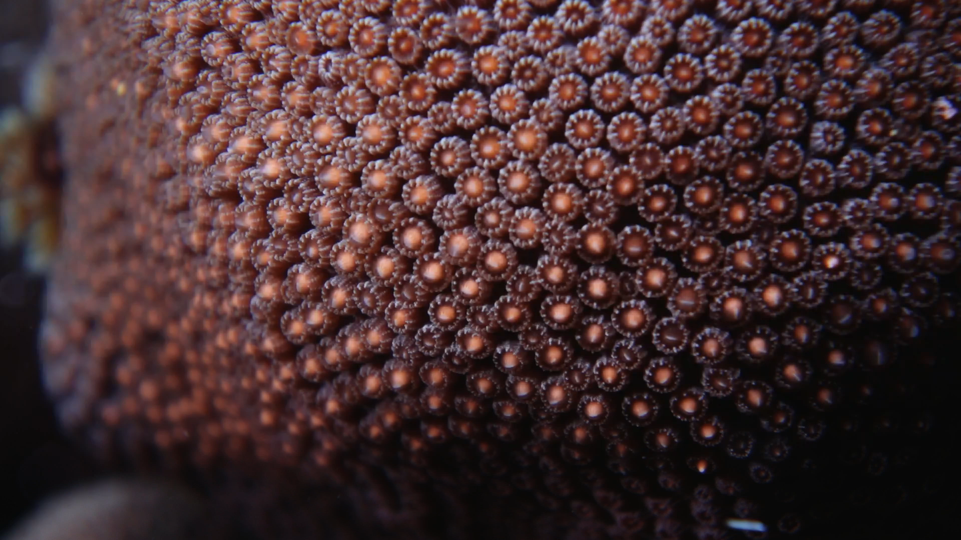
Notes:
Coral spawning

Slide 14
Geslachtelijke voortplanting
Planten
Dieren

Slide 15
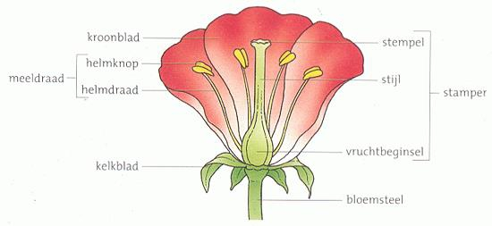

Bouw van een bloem

Slide 16
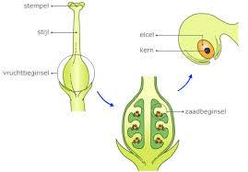
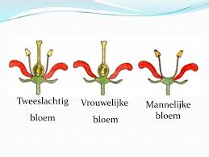
Kroonbladeren: grote gekleurde aangepaste bladeren
  Voor het lokken van insecten
Meeldraad
  helmknop maakt stuifmeelkorrels en staat boven de helmdraad.
  In de helmhokken wordt stuifmeel gemaakt
Stamper:
  Stempel: wordt plakkerig tijdens vruchtbare periode
  Stijl: verbinding tussen stempel en vruchtbeginsel
  Vruchtbeginsel: daarin zitten de zaadbegisels. Wordt de vrucht.
Kelkbladeren bedekken en beschermen de knop
Bloem kan eenslachtig of tweeslachtig zijn. Papaya, pampoen
courgette.
  Heeft de plantensoort beide bloemen → eenhuizig
  Heeft de plantensoort maar 1 type → tweehuizig

Slide 17
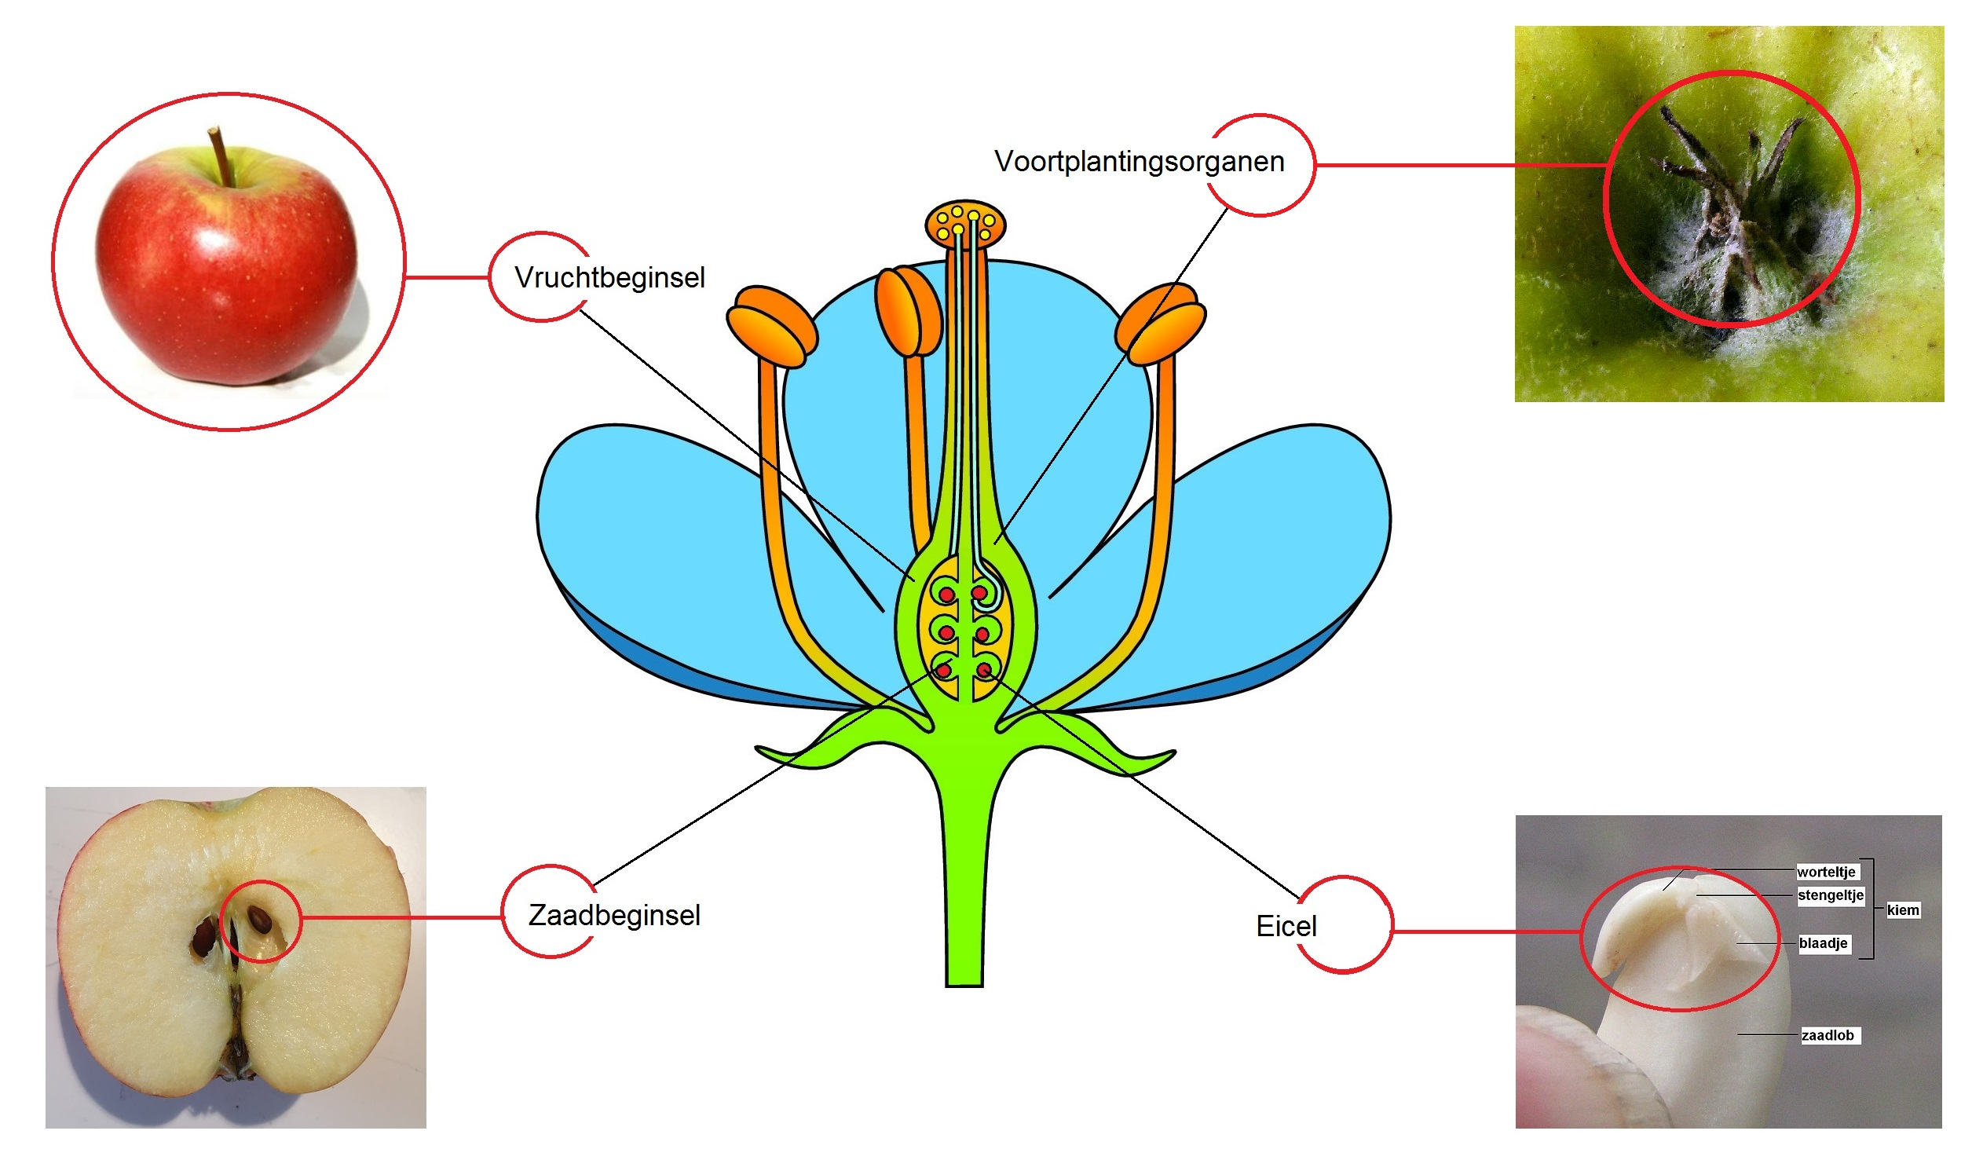

Slide 18
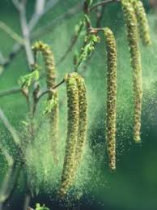
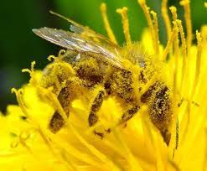
Bestuiving
Stuifmeel van meeldraad (helmknop) naar stamper (stempel) overbrengen.
  Kan in dezelfde bloem of plant( zelfbestuiving) of andere plant (kruisbestuiving). Maar altijd bloemen (van planten) van dezelfde soort.
Twee bloemsoorten:
Windbloemen
  Onopvallende groene kleine kroonbladeren
  Meeldraden en stampers hangen buiten de bloem
  Veel stuifmeel, klein en glad
Insectenbloemen
  Opvallend gekleurde grote kroonbladeren
  Meeldraden en stampers in de bloem
  Nectar en sterke geur
  Weinig stuifmeel en groot en plakkerig

Slide 19
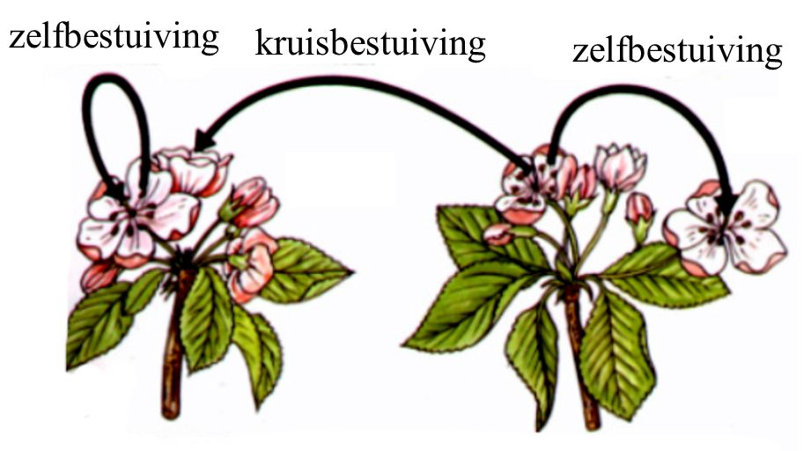

Slide 20
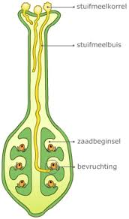
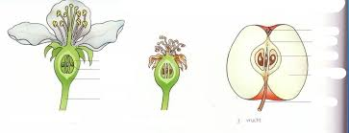
Bevruchting
Het samensmelten van de kern van de eicel met de kern van de stuifmeelkorrel.
De kern van de stuifmeelkorrel gaat via de stuifmeelbuis naar de eicel
De eicel bevind zich in de zaadbeginsel
Uit een bevruchte eicel → kiem
Uit het zaadbeginsel → het zaadje ( met kiem erin)
Uit het vruchtbeginsel → het vrucht
Uit de bloembodem ontstaat het vruchtvlees.

Slide 21
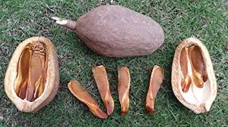
Verspreiding vruchten en zaden
Door dieren
  Aan hun vacht, door haakjes ( pegasaya)
  Doordat ze gegeten worden en uitgepoept (wayaka)
Door de wind
  Met pluis of vleugels (mahok)
Door water
  Kokosnoot
  Luchtholten/waterdichte wand
Door de plant zelf
  Vrucht springt open
  Skopèt
Notes:
https://video.scholieren.com/video/3818/vruchten-en-zaden

Slide 22
Voortplanting bij de mens
Anatomie
Zwangerschap
Tweelingen

Slide 23
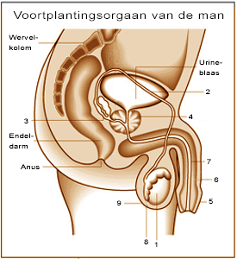
Het voortplantingsstelsel van de man
Teelballen: Produceren de zaadcellen
(mannelijke geslachtscellen).
Zaadleider: Vervoeren de zaadcellen van de balzak via de zaadblaas naar de prostaat.
Zaadblaas: Voegt vocht toe aan de zaadcellen.
Prostaat: Voegt vocht en voedingstoffen toe aan de zaadcellen.
Penis: Dient voor het inbrengen van de zaadcellen in het lichaam van de vrouw
Zwellichamen: Kunnen zich met bloed vullen waardoor de penis stijf wordt (erectie)
Urinebuis: Voert urine af vanuit de urineblaas. Bij een zaadlozing komt het sperma hierdoor naar buiten.
Bijballen: Tijdelijke opslagplaats voor zaadcellen.
Balzak: Huidplooi die de teelballen omgeven en beschermen.

Slide 24
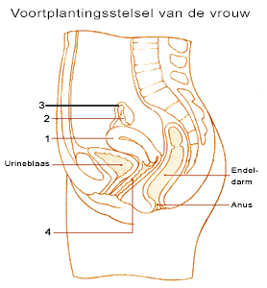
Het voortplantingsstelsel van de vrouw
Baarmoeder: hierin groeit de bevruchte eicel uit tot baby
Eierstokken: plaats waar de eicellen zich ontwikkelen
Eileider: dun buisje waardoor de eicellen van de eierstokken naar de baarmoeder vervoerd worden. Dit is ook de plek waar een eicel bevrucht kan worden door een zaadcel
Vagina: een gespierde buis die de baarmoeder verbindt met de buitenkant van het lichaam

Slide 25
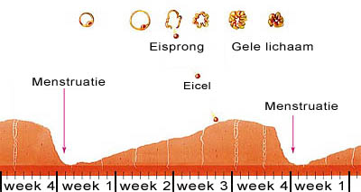
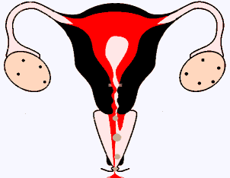
Menstruatiecyclus bij vrouwen
De menstruatiecyclus is een cyclus die ongeveer 28 dagen duurt. De cyclus kun je verdelen in drie fases…
Dag 1 tot 6: de menstruatie. Een deel van het baarmoederslijmvlies laat los en wordt uitgescheiden.
Dag 7 tot 13: de proliferatiefase. Onder invloed van hormonen wordt het baarmoederslijmvlies dikker. Ook gaat het slijmvlies steeds meer bloedvaten bevatten.
Dag 14: de ovulatie. De eierstok geeft de eicel af aan de eileider.
Dag 15 tot 28: de secretiefase. De eicel beweegt door de eileider naar de baarmoeder toe. Als de eicel niet is bevrucht dalen de hormoongehaltes en vernauwen de bloedvaten in de baarmoeder zich. Als er geen bevruchting optreedt, sterft het gele lichaam na 11 dagen af. De (onbevruchte) eicel sterft al na 24 uur. Het baarmoederslijmvlies wordt afgestoten en de volgende menstruatie begint weer op ongeveer de 28e dag.

Slide 26
Seksueel overdraagbare aandoeningen
Er zijn enkele infectieziekten die je alleen kunt krijgen via intiem lichamelijk contact. Deze ziekten worden seksueel overdraagbare aandoeningen (SOA’s) of geslachtsziekten genoemd. De bekendste zijn genorroe, syfylis, chlamydia en AIDS. AIDS wordt veroorzaakt door het HIV-virus en kan tot vandaag nog geen vaccin tegen alle vervelende eigenschappen van het virus. Dus mensen, neem het zekere voor het onzekere & gebruik een condoom!!!!

Slide 27
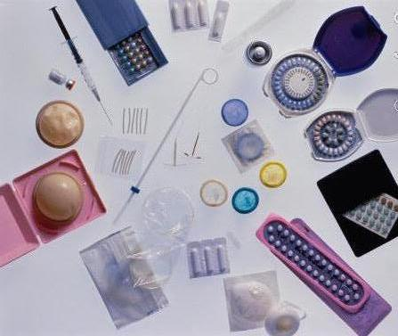
Anticonceptiemiddelen
Een aantal voorbeelden van anticonceptiemiddelen zijn sterilisatie, de condoom, de pil of een spiraaltje.
Een condoom & de pil samen als anticonceptie wordt ‘double dutch’ genoemd. Deze manier van anticonceptie is het heel erg veilig. In theorie wordt minder dan 0,1% zwanger, in de praktijk minder dan 0.4%. Bovendien beschermt deze methode (door de condoom) ook tegen geslachtsziekten.

Slide 28
Nieuwe voortplantingstechnieken
Sommige mensen willen dolgraag kinderen, maar kunnen er geen op natuurlijke manier krijgen. Deze mensen kunnen gebruik maken van nieuwe voortaplantingstechnieken als IVF. Bij IVF worden eicellen en zaadcellen buiten het lichaam van de vrouw samengebracht. Meestal worden dan twee klompjes cellen terug in de baarmoeder geplaatst met natuurlijk heel veel hoop op een uiteindelijke zwangerschap. Bij PID (preimplantatiediagnostiek) wordt de gezondheidstoestand van het klompje cellen onderszocht voordat het wordt geimplanteerd.

Slide 29
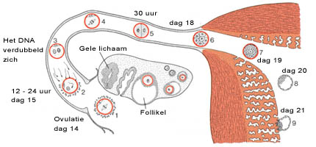
Zwangerschap
Als de eicel bevrucht is, begint deze direct met delen. Het klompje cellen dat dan ontstaat wordt door de eileider naar de baarmoeder vervoerd. Daar vindt innesteling plaats in het baarmoederslijmvlies: de vrouw is zwanger. Na de innesteling wordt het klompje cellen embryo genoemd. De eerste weken van de bevruchting zorgt het baarmoederslijmvlies voor de voeding van het embryo. Hierna neemt de placenta of moederkoek het over. Het embryo is na 38 weken volgroeid en kan dan geboren worden.

Slide 30
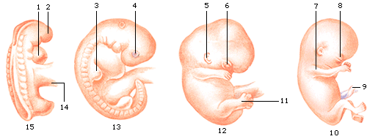
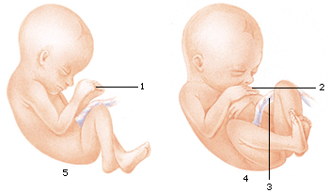
Embryonale ontwikkeling I
Afbeelding 1:
Ontwikkeling van embryo tot foetus (week 1-12).
Hartknobbel: hier groeit het hartje
Knobbel van hoofd
Aanzet van de navelstreng
Armpje in aanleg
Oog in aanleg
Oor: vorm is nu zichtbaar
Oog: de ogen vormen zich, de oogleden zijn gesloten
Arm: foetus kan ledematen nu bewegen
Gezicht: alle gelaatstrekken zijn aanwezig
Navelstreng
12 weken, grootte 6cm
Been: de ledematen zijn al goed ontwikkeld
8 weken, grootte 2,5cm
4 weken, grootte 7mm
20 dagen, grootte 3mm
Afbeelding 2:
Foetus (week 13-28).
Vinger: de vingers zijn nu ontwikkeld en de foetus heeft zijn eigen unieke vingerafdruk
Hand: de handen zijn nu ontwikkeld en de foetus kan op zijn duim zuigen
Navelstreng
28 weken, grootte 30,5cm
16 weken, grootte 18cm

Slide 31
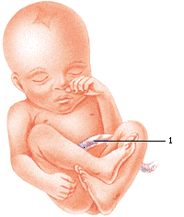
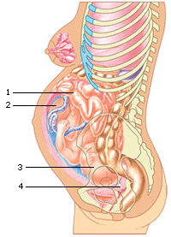
Embryonale ontwikkeling II
Afbeelding 1:
Foetus bij 36 weken.
Navelstreng
Tijdens week 29-40 maakt de foetus een enorme groeispurt. Uiteindelijk weegt de foetus ongeveer 3kg met een lengte van ongeveer 50cm
Afbeelding 2:
Moeder bij 36 weken.
Verdrukte darmen
Voldragen foetus
Hoofd: het hoofd ligt vlak boven het bekken
Slijmprop: deze prop beschermt de foetus tegen infecties

Slide 32
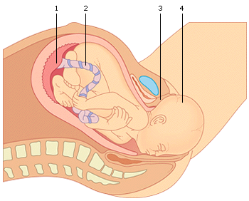
De bevalling
De normale bevalling begint tussen de 38e en de 42e week van de zwangerschap. De bevalling begint meestal met weeën. Bij deze weeën trekken de spieren van de baarmoederwand samen. De bevalling bestaat uit de volgende drie fases:
De ontsluiting
De onderkant van de baarmoeder wordt wijder, de vruchtvliezen breken en het vruchtwater loopt via de vagina weg.
De uitdrijving
Door krachtige persweeën en het samentrekken van de buikspieren wordt het kind naar buiten geperst.
De nageboorte
De placenta en de resten van de navelstreng en de vruchtvliezen worden uitgestoten.
Afbeelding 1:
De geboorte van de baby.
Placenta
Navelstreng
Vagina: de flexibele weefsels van de vagina rekken op om de baby door te laten
Baby: het hoofd draait onder het schaambeen door. Het achterhoofd is als eerst zichtbaar.

Slide 33


Slide 34
De levenscyclus van de mens
Baby (0 - 1.5 jaar)
Een baby leert o.a. zitten, staan, lopen en reageren op andere mensen.
Peuter (1.5 - 4 jaar)
Een peuter leert o.a. traplopen, tegen een bal schoppen, een torentje bouwen, met een lepel eten en praten.
Kleuter (4 – 6 jaar)
Een kleuter leert o.a. fietsen, klimmen, tekenen, met andere kinderen spelen en veters strikken.
Schoolkind (6 – 12 jaar)
Een schoolkind leert o.a. lezen, schrijven en rekenen.
Puber (12 – 16 jaar)
De voortplantingsorganen beginnen te functioneren en er ontwikkelen secundaire geslachtskenmerken.
Adolescent (16 – 21 jaar)
Een adolescent leert geheel zelfstandig te worden.
Volwassene (21 – 65 jaar)
Veel volwassenen krijgen kinderen.
Bejaarde (boven 65 jaar)
Veel mensen krijgen op latere leeftijd lichamelijke of geestelijke gebreken en worden hulpbehoevend.

Slide 35
Voortplanting bij de mens
seksualiteit

